Slide 1
Проект “TimeTracker”
Создатель: Ястребов Владислав

Slide 2
Идея
Создать приложение, которое поможет измерить сколько времени вы тратите на создание проектов или любые другие занятия
Всю информацию, которую соберёт приложение можно будет увидеть на графиках

Slide 3
Структура базы данных
База данных состоит из 3-х таблиц:
Projects – таблица проектов, хранит название, дату создания проекта и время, потраченное на проект
Tasks – таблица подзадач, хранит id проекта, дату создания подзадачи, время, потраченное на подзадачу, цвет подзадачи (нужен для графиков), статус задачи (завершена ли она)
Records – таблица записей, хранит id подзадачи, время начала и окончания работы над подзадачей и продолжительность подзадачи

Slide 4
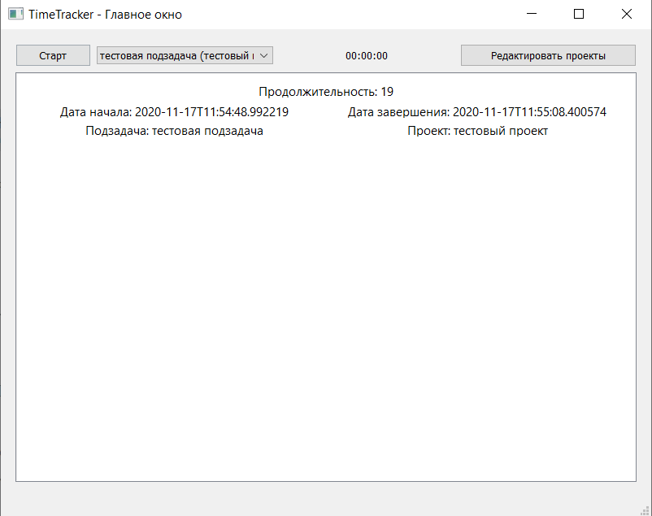
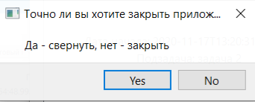
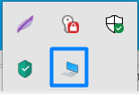
Главное окно приложения
Отсюда можно начать отсчёт времени, открыть диалог редактора проекта и просмотреть прошлые записи Также данное окно отвечает за сворачивание приложения в системный трей

Slide 5
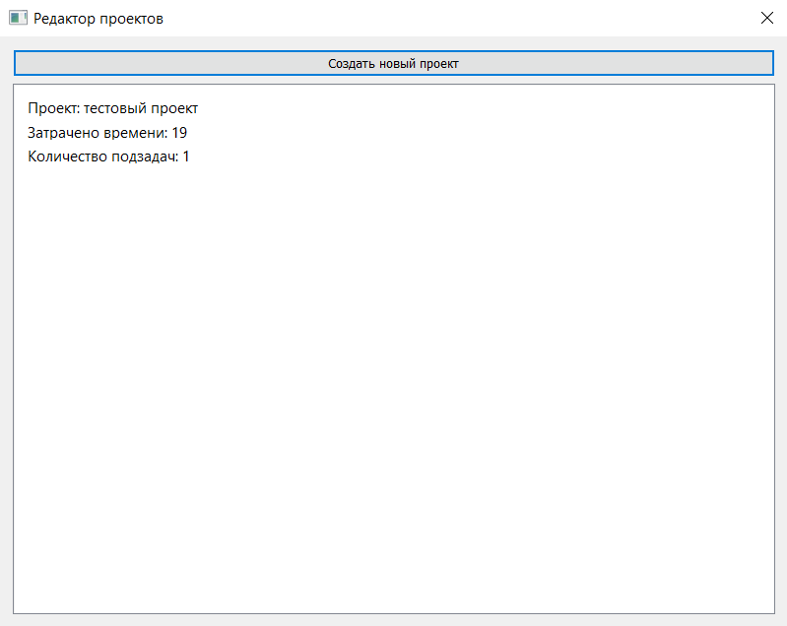
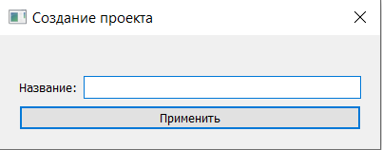
Диалог редактора проектов

Slide 6
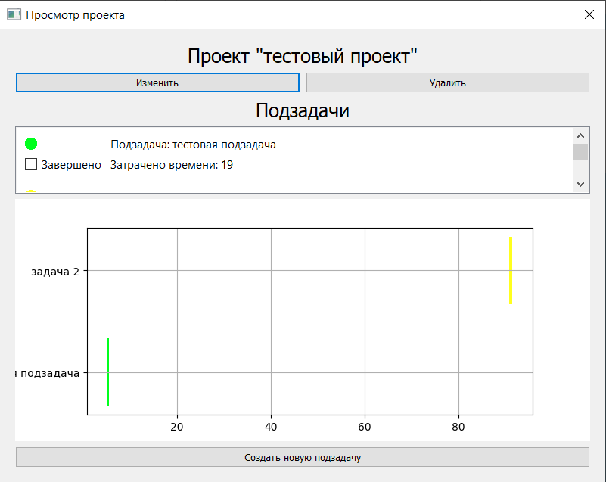
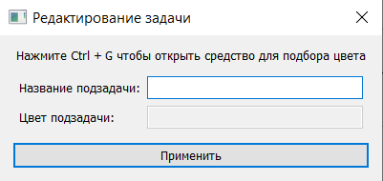
Диалог информации о проекте

Slide 7
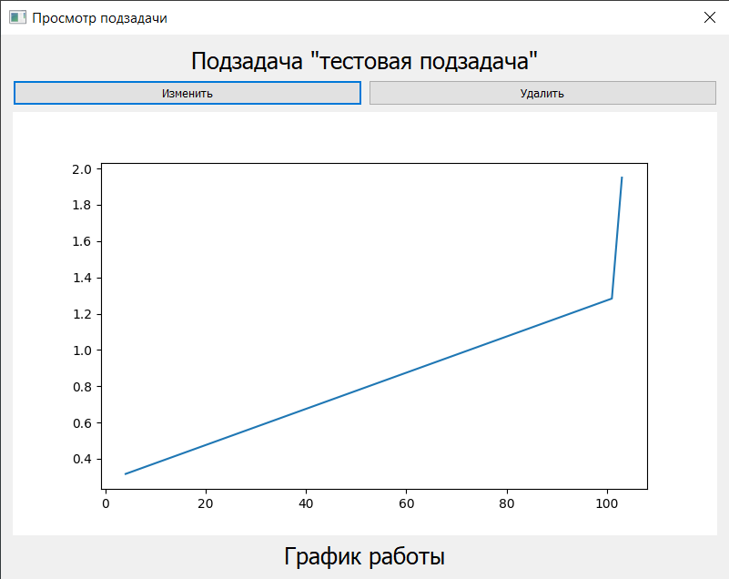
Диалог информации о подзадаче

Slide 8



Собственные listwidget’ы
Для отображения полезной информации прямиком в QListWidget, были созданы собственные Widget’ы:
Для записи
Для проекта
Для подзадачи

Slide 9

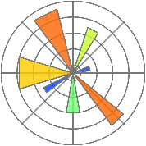

Использованные технологии
Фреймворк PyQt5 для создания дизайна и логики приложения
Модуль matplotlib – для создания графиков и диаграмм
Встроенный модуль sqlite3 – для коммуникации с базой данных

Slide 10
Идеи для дальнейшего развития
Понятное отображение времени (например, 90 минут должно отображаться как 1:30)
Улучшение работы графиков
Упрощение интерфейса приложения: перенос большинства функционала на один экран
Добавление дедлайнов для задач и планирование задач на каждый день

Slide 11
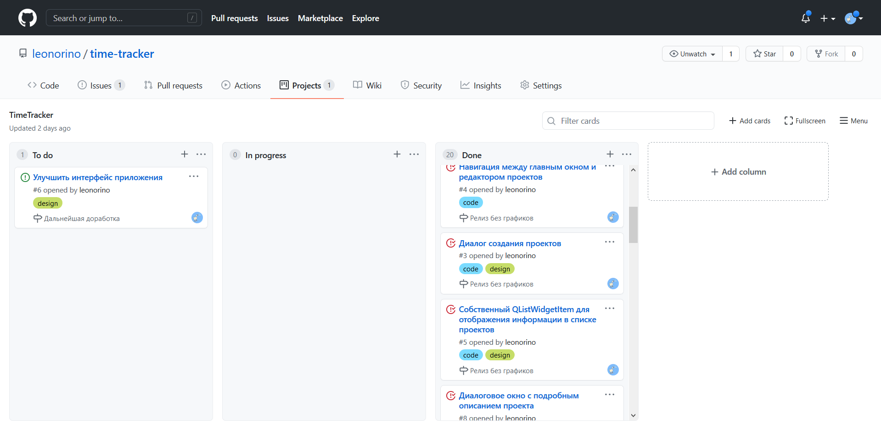
Спасибо за внимание
Весь лог разработки доступен тут: https://github.com/leonorino/time-tracker

